Slide 1
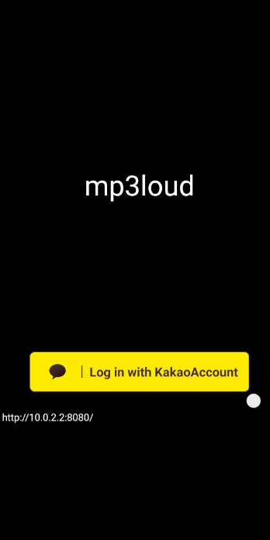
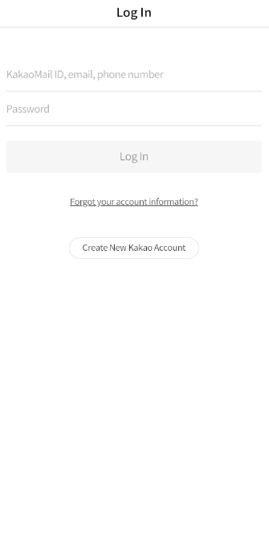
2
 | Description
1 | 로그인 버튼 클릭 시 설치된 앱에 따라 로그인 방식 선택 가능
2 | 카카오 계정으로 로그인 화면.
1

Slide 2
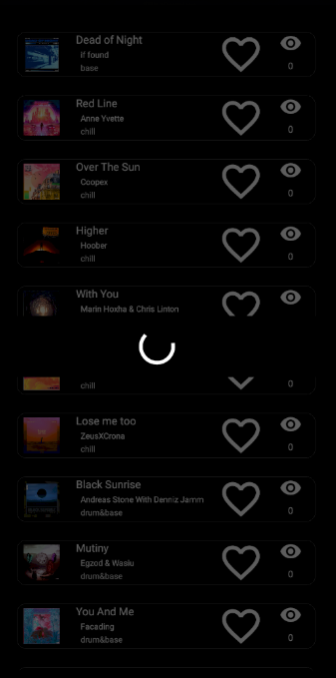
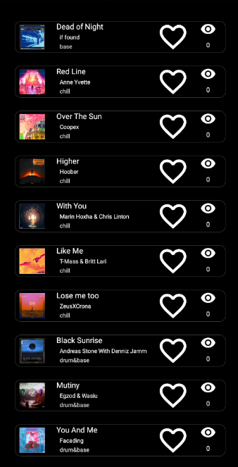
1
2
 | Description
1 | 로그인 후 최초 화면 구성 시 로딩 표시
2 | 로딩 후 화면

Slide 3
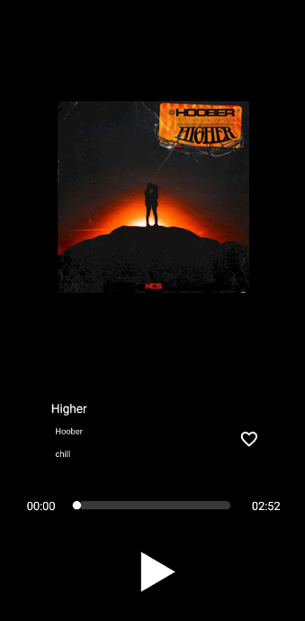
 | Description
1 | 리스트를 클릭하거나 오른쪽으로 슬라이드 하면 mp3 플레이어 fragment

